Slide 1
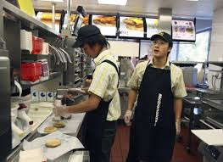
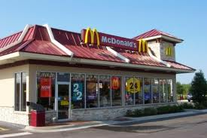
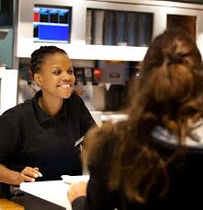
Qu’est ce qu’une entreprise ?
Les deux scènes de l’entreprise se déroule dans un fast-food (restauration rapide). Son activité principal est de faire gagner du temps au client en lui permettant d'emporter rapidement les plats commandés pour un prix généralement moindre que dans la restauration traditionnelle.
Les personnages qui font partie de l’entreprise sont :
Les salariés. Leurs rôles est de vendre aux ménages de la nourriture rapide en échange ils recevront de l’argent des ménages pour l’entreprise.
Les personnages qui ne font pas partie de l’entreprise sont les ménages car ils ne travaillent pas pour l’entreprise ils viennent manger de la nourriture préparer.

Slide 2
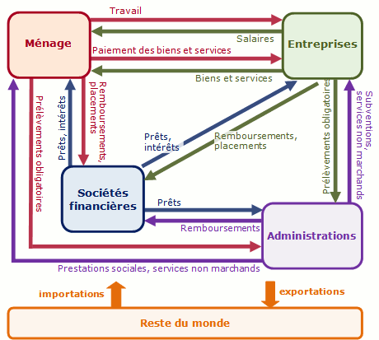
Schéma fonctionnel d’une entreprise

Slide 3
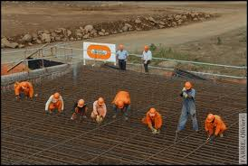
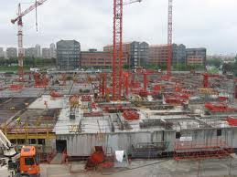

Quels sont les partenaires de l’entreprise ?
Introduction :
Les partenaires de l’entreprise sont :
-Les fournisseurs
-Les clients
-Les actionnaires
-Les banques
-Les pouvoirs publics

Slide 4
Quels sont les partenaires de l’entreprise ?
L’assemblée générale du groupe Bouygues est composée d’entrepreneur. L’équipe du chantier est composé de salarié de différente société qui travaillent pour Bouygues et des actionnaires. Martin et Francis BOUYGUES sont des entrepreneurs.
Entrepreneur Exécute un travail
Actionnaire Investit des capitaux pour réaliser des objectifs économiques
Salarié Prend part aux décisions car il est propriétaire d’une partie du capital
On peut qualifier les partenaires internes de parties prenantes car les parties prenantes sont des dirigeants (qui dirigent l’entreprise), les actionnaires (participe a la vie de l’entreprise en assistant et en votant des décisions aux assemblées générales des actionnaires), les salariés (s’engage à exécuter un travail à temps plein ou à temps particulier pour être payer par moi ).

Slide 5
Quelles sont les parties prenantes externes à l’entreprise ?
Agriculteur
Candia
Commerce alimentaire
Consommateur
Lait cru
Bouteille de lait
Bouteille de lait
Fournisseur | Distributeur | Consommateur
M. Martin (producteur de lait), Tetra Pak (Fabricant d’emballage) | Carrefour (grande surface alimentaire), Metro (grossiste alimentaire) | Eva, mère de famille
Client

Slide 6


Quelles sont les parties prenantes externes à l’entreprise ? (suite)
On peut qualifier les partenaires externes de « parties prenantes » car ils composent tout un groupe qui permet sont fonctionnement. Il y a comme partenaire externe :
-les clients sont deux groupes les distributeurs et les consommateurs (exemple : Eva mère de famille qui achète des produits comme par exemple des bouteilles de lait à un distributeur comme Carrefour ou même Metro.).Les clients ont des fonctions qui sont : un enjeu de qualité des produits et des services, information sur la composition des produits et le respect des normes de sécurité et de l’environnement, etc...
-Les fournisseurs (exemple : M. Martin producteur de lait fournit la fabrication de lait venant de ses vaches, Tetra Pak fabrication d’emballage fabrique les emballages pour le lait).Les fournisseurs doivent respecter les délais de paiement, mettre en place une politique de pouvoir d’achat.

